Slide 1
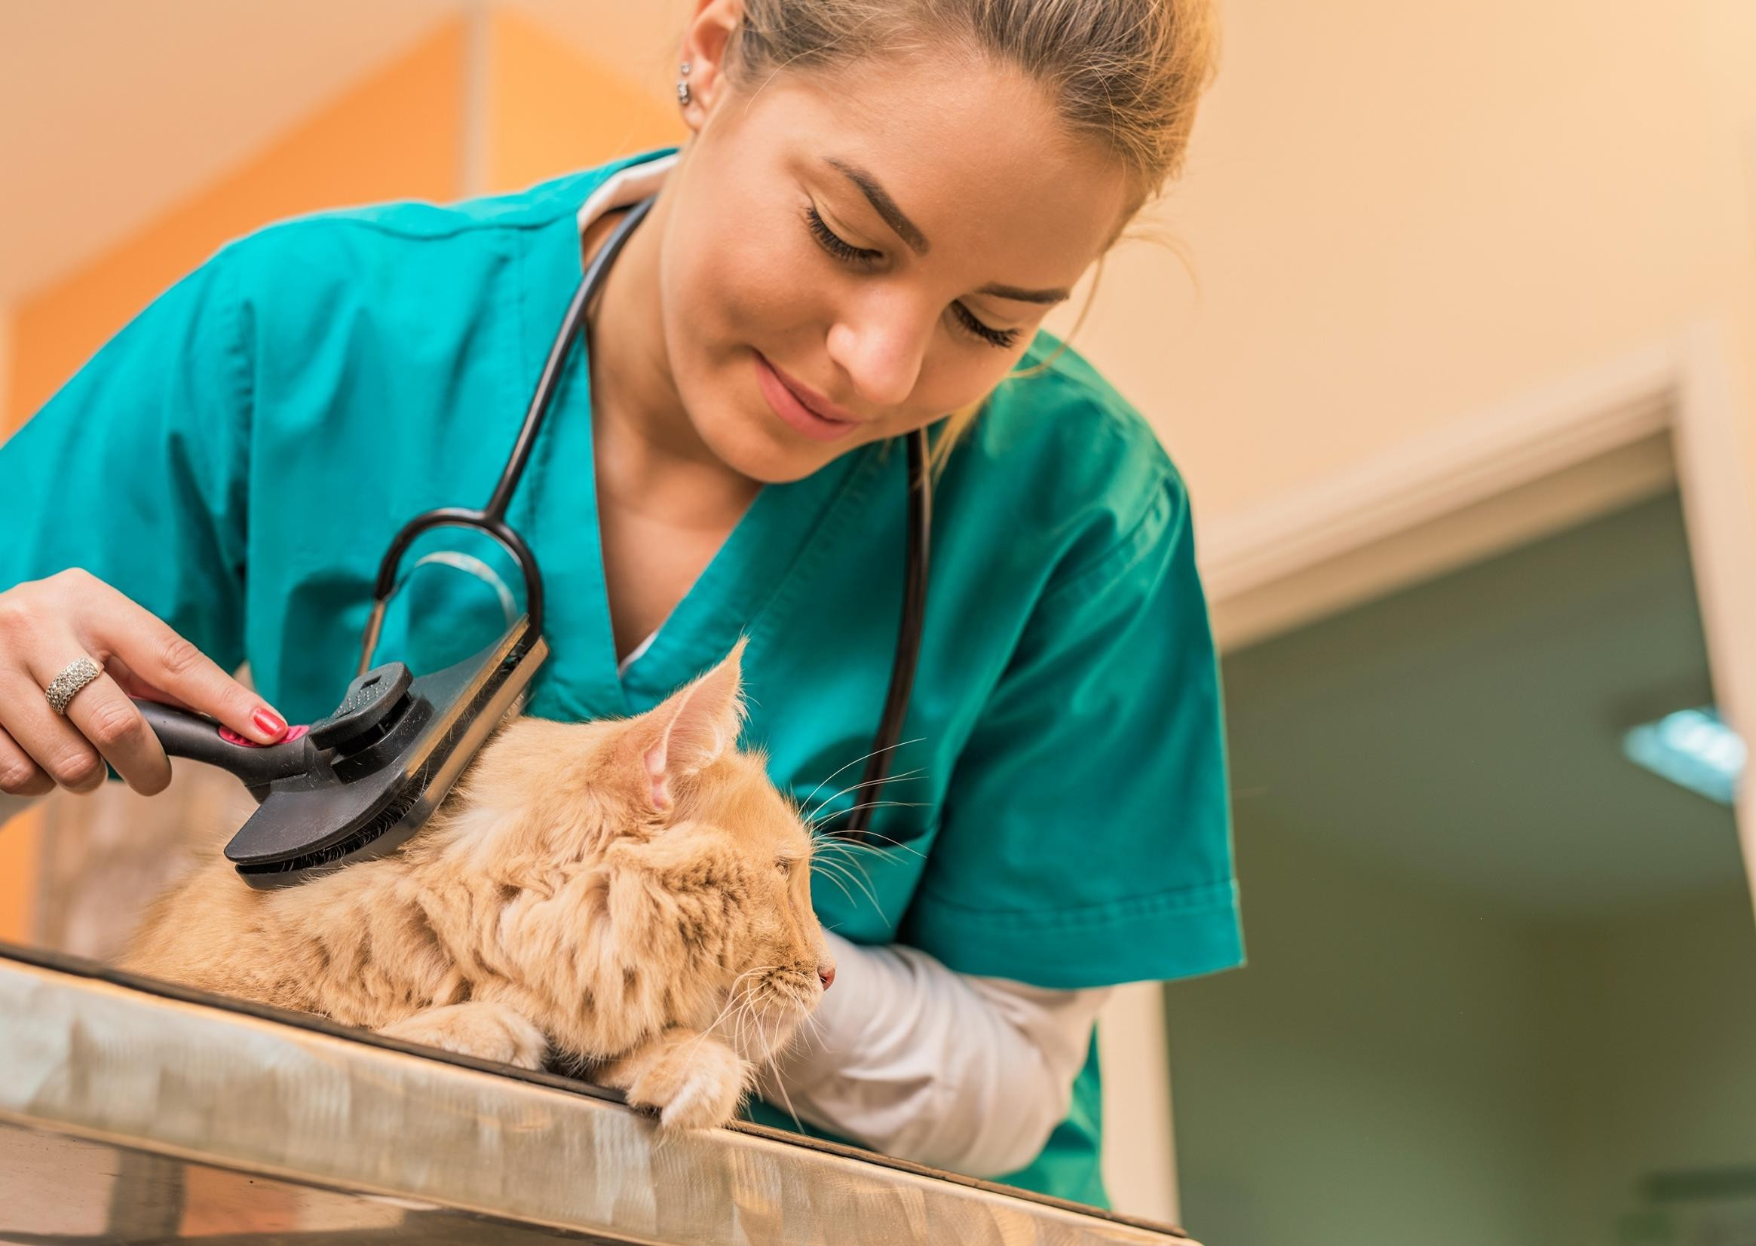

獸醫師業務法規暨行政管理概論
農業部動植物防疫檢疫署
動物防疫組技士 張愷恬

Slide 2

簡報大綱
A-獸醫師業務說明
B-動物醫事助理認證及認證機構認可辦法 C-動物醫事助理制度常見問答
D-供血犬貓資格審核條件

Slide 3





^{A} 獸醫業務-動物防疫組（獸醫行政科）
One health (防疫一體)
持續平衡和優化人類、動物、植物與生態系統的健康。強調人類、家畜和野生動物、植物以及整個環境之間的健康是密不可分且相互依賴
輔助人力
動物健康
人畜
共通
主要項目 | 業務 | 承辦人員
獸醫師 一般性管理 | 獸醫師證書核發、繼續教育處理 獸醫師法解釋、修法 | 蔡技士
獸醫輔助人力 | 動物醫事助理制度管理、修正 | 張技士
用藥 | 人用藥用於犬貓及非經濟動物管理 | 朱技正
人畜共通 | 狂犬病業務 | 官技正
獸醫師
用藥
綠字：新興法規/業務

Slide 4
動物醫事助理認證及認證機構認可辦法

Slide 5
法規依據
B
依據
獸醫師法第30條
獸醫、畜牧獸醫科系學生、畢業生或經中央主管機關認可之法人、機構或團體認證合格之動物醫事助理可在獸醫師指導下協助執行獸醫師業務。
動物醫事助理資格條件、協助獸醫師執行業務項目、認證實施計畫內容及其他應遵行事項之辦法，由中央主管機關定之。
農業部112年3月22日依據獸醫師法第30條第3項，訂定發布動物醫事助理認證及認證機構認可辦法
辦法共計14條
規範動物醫事助理定義、資格條件、認證程序、執業登錄及獸醫師指導下可執行業務範圍。

Slide 6

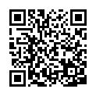

認證業務
B
動物醫事助理訓練課程認可、辦理能力檢定測驗、核發(更新、換發)合格證書及識別證、登錄變更、繼續教育課程及時數認定，皆由動物醫事助理認證機構辦理。
國內動物醫事助理認證機構→中華民國獸醫師公會全國聯合會
凡報名動物醫事助理訓練課程、能力檢定測驗、核發合格證書與識別證及 報名繼續教育課程都須至全聯會動物醫事助理認證平台 請。
認證平臺

Slide 7





動物醫事助理認證方式(1/2)
B
確認學歷資格
動物醫事助理學歷需符合以下條件之一
公立或立案私立高中(職)以上學校畢業
教育部採認規定國外之高中(職)以上學校畢業
完成認證機構辦理或認可訓練課程至少216小時
至全聯會平台註冊及登錄學員資料
註冊後於平台報名訓練課程
平臺註冊&訓練課程
認證平臺
【抵免】
公、私立專科以上學校或符合教育部採認規定之國外專科以上學校動物醫事助理、寵物相關科、系、所或學位學程，所修習之相關課程學分，得檢附中文或英文證明文件向認證機構 請抵免
至全聯會平台報考動物醫事助理能力檢定測驗
(合格分數為70分)
分為定期考試及不定期考試（週六日在全聯會舉辦）
能力檢定測驗

Slide 8




動物醫事助理認證方式(2/2)
B
申請證書及識別證
檢附高中職以上畢業證書、檢定測驗合格證明、 請書、身分證件最近三個月內二吋半身脫帽照片向全聯會 請 合格證書
現職助理可攜帶獸醫診療機構聘用證明同步 請識別證
取得動物醫事助理之合格證書及識別證，即可在獸醫師
指導下協助執行獸醫師業務
合格證書有效期為3年
動物醫事助理於合格證書有效期間內，應完成繼續教育
15小時以上
合格證書有效期間屆滿前6個月得填 請書、原核發合格證書，及有效期間內繼續教育15小時證明，向認證機構
請更新合格證書
取得資格
更新證書

Slide 9



證書有效期及更新
B
證書有效期 3年繼續教育& 證書更新
有效期間(3年)應完成繼續教育15小時以上。
證書屆滿前6個月，可填具 請書、原核發合格證書，及繼續教育15小時證明文件，向認證機構請更新證書。
逾有效期90日，仍未 請更新或未完成繼續教育15小時者，應重新經認證機構能力檢定測驗合格，始得依辦法第5條第1項請認證為動物醫事助理。
3年
6個月
90
日
證書起始日
更新日
證書有效日

Slide 10

登錄事項異動
B
記載事項異動方式
姓名
性別
國民身分證統一編號或居留證統一證號
出生年月日
工作獸醫診療機構名稱及地址
事實發生日起
30日
向認證機構 請變更及換發識別證
記載事項未異動
經認證機構查核認定有應辦理變更而未辦理，經限期改正仍未改正者，認證機構得逕行
變更應記載事項登錄，並註銷原領識別證。
情節重大者，認證機構得終止動物醫事助理認證，並註銷已核發之合格證書。

Slide 11





業務類型及項目(1/2)
B
獸醫師
動物醫事助理
動物醫事助理可協助獸醫師業務類型
2F
2F
1F
1F
獸醫師指示下
獸醫師不須在同一機構內持續監督，只要保持聯繫，隨時給書面或口頭醫囑
獸醫師在場支援指導
獸醫師及動物醫事助理位於同一機構內，動物醫事助理有求助時，獸醫師能立即提供指導或協助
獸醫師現場直接指導
獸醫師親自在現場目視監察及指揮下執行，獸醫師可立即提供指導或接管。

Slide 12


業務類型及項目(2/2)
B
動物醫事助理可協助獸醫師業務項目
紫色字體:不包含「獸醫師(佐)處方藥品販賣及使用管理辦法」之第一類藥品
獸醫師在場支援指導
動物飼養管理衛教
肌肉(皮下) 注射藥物
周邊靜脈抽取血液樣本
輔助影像診斷檢查及設備操作
實驗室檢體處理及檢驗儀器操作
簡單傷口包紮處理
從靜脈留置導管輸注藥物
經由預立好的餵食管進行管灌營養
量測血壓及操作心電圖
輔助復健工作
依獸醫師處方調製或調配藥品
獸醫師現場直接指導
複雜傷口包紮處理
於頭靜脈、隱靜脈或耳靜脈置入靜脈留置導管
術前準備及術中遞器械以協助手術進行
麻醉動物生命徵象監控(不涉及插管、麻醉藥品使用及麻醉器械操控)
獸醫師指示下
依書面醫囑施用藥物
(口服、外用、經直腸、吸入性藥品)
量測及記錄動物生命體徵
收集及量測動物自排糞尿檢體
從靜脈留置導管接上點滴
進行輸液治療

Slide 13

動物醫事業務常見問答

Slide 14


^{C} 常見問答
C
請問，應如何查詢目前經認證機構認可之動物醫事助理訓練課程資訊？
目前動物醫事助理認證機構為中華民國獸醫師公會全國聯合會
（以下簡稱全聯會）。
合格訓練課程資訊，可至全聯會建置之「動物醫事助理認證平台」 網站>左側【訓練課程查詢報名】欄位查詢 (https://reurl.cc/bWNVZ6 )。

Slide 15

^{C} 常見問答
C
請問，如何查詢經認證機構認可課程訓練單位？
合格訓練課程資訊，可至全聯會建置之「動物醫事助理認證平台」網 站>左側【合格訓練單位】欄位查詢 (https://www.vettech.com.tw/ords/r/vama- oravm1/vama/%E5%90%88%E6%A0%BC%E8%A8%93%E7%B7
%B4%E5%96%AE%E4%BD%8D?session=4355646656532)。

Slide 16
^{C} 常見問答
C
請問，若曾修習過與動物醫事助理訓練課程內容類似之課程，是否可以申請學分抵免？
依據辦法第3條第3項，若有修習公、私立專科以上學校或符合教育部採認 之國外專科以上學校，動物醫事助理、寵物相關科系所或學位學程修習之 相關課程，得檢附證明文件，向認證機構 請抵免訓練課程時數。

Slide 17

^{C} 常見問答
C
請問，曾任或現任獸醫診療機構助理是否可以工作年資證明申請學分抵免？
無論曾任或現任助理，皆須經認證機構認證合格，並完成登錄與領得識別證，工作年資無法抵免訓練課程時數。

Slide 18
^{C} 常見問答
C
請問，應如何辦理動物醫事助理訓練選課作業？
有意參加動物醫事助理訓練課程者，應先至全聯會動物醫事助理認證平臺完成【會員申請】程序，並繳納相關費用。
經全聯會確認會員資格後，學員可登入認證平台，於課程報名區 進行課程選課及進行報名手續。

Slide 19
^{C} 常見問答
C
請問，修習動物醫事助理訓練課程，是否限於同一訓練課程單位所開設之課程？
可自由選擇經全聯會認可之任一訓練課程單位開設之課程，並無限於同一單位修習訓練課程。
倘修習不同訓練課程單位所開課程，得透過「跨單位學分暨個人 學分」程序，向全聯會進行學分採認。

Slide 20
^{C} 常見問答
C
請問，不同訓練課程單位所開設訓練課程，是否具一定收費標準或收費級距？
訓練課程單位課程收費，因師資之學(經)歷、課程場地成本等因素，致收費有所差異。
學員可於認證平台設置「訓練課程查詢報名」專區 (https://reurl.cc/bWNVZ6 )，擇符合預算或開課地點等需求之 開課單位進行上課。

Slide 21
^{C} 常見問答
C
請問，動物醫事助理於協助執行獸醫師業務時，有何注意事項？
依據本辦法第9條，動物醫事助理於執行業務時，應配戴識別證，且不得逾越獸醫師指導內容。
違反者，認證機構得終止認證，並註銷已核發之合格證書。

Slide 22
^{C} 常見問答
C
請問，合格證書記載事項變更，未於30日內辦理異動，是否有裁處？
辦法第8條
合格證書記載事項變更，應自事實發生之日起30日內，向認證機構
發識別證，並由認證機構通知所在地獸醫師公會。
請辦理變更及換
認證機構會定期辦理查核應記載事項，經查核認定有應辦理變更而未辦理，經限期改 正仍未改正者，認證機構得逕行變更其應記載事項之登錄，並註銷原領之識別證。情 節重大者，認證機構並得終止動物醫事助理之認證，並註銷已核發之合格證書。
  動物醫事助理依據本辦法第8條第5項，經終止認證者，自終止日起3個月內不得依本辦法第5條規 定 請認證為動物醫事助理。於依本辦法第5條規定重新 請者，應重新經認證機構之能力檢定測 驗合格，始得為之。

Slide 23
^{C} 常見問答
C
請問，若動物醫事助理不擔任助理或變更任職獸醫診療機構時，應如何辦理異動？
應依動物醫事助理認證及認證機構認可辦法第8條規定，於事實發生日起30日內，向認證機構申請辦理變更及換發識別證，並由認證機構通知所在地獸醫師公會。

Slide 24

^{C} 常見問答
C
請問，合格證書逾有效期間90日，未申請更新或未完成繼續教育者，其證書效力為何？
依據本辦法第7條，合格證書逾有效期間90日，仍未請更新或未完成繼續教育15小時者，應重新經認證機構之能力檢定測驗合格，始得依辦法第5條第1項申請認證為動物醫事助理。

Slide 25
^{C} 常見問答
C
請問，動物醫事助理是否一定須要受獸醫診療機構聘請？
依據本辦法第2條，動物醫事助理經認證機構認證合格，發給合格證書，並完成登錄及領得識別證，始得於獸醫診療機構在獸醫師指導下協助執行獸醫師業務。
爰此，動物醫事助理倘在獸醫師指導下協助執行獸醫師業務則應受獸醫診療機構聘請，並須依本辦法第8條第1項，向認證機構
請登錄，領得識別證後，始得協助執行獸醫師業務。

Slide 26
^{C} 常見問答
C
請問，獸醫診療機構是否須聘請動物醫事助理？
獸醫師法第30條
未取得獸醫師資格或不具該法第16條第2項規定資格之獸醫佐擅自執行獸醫師業務者，處新臺幣10萬元
以上50萬元以下罰鍰，其所用之藥械沒入之。
但書條款
但在獸醫師指導下之獸醫、畜牧獸醫科系學生、畢業生或中央主管機關認可之法人、機構或團體認證合格
動物醫事助理協助執行獸醫師業務者，不在此限。
總結
獸醫診療機構人員如有協助執行獸醫師業務者，則應聘請獸醫師法第30條人員。
如獸醫診療機構助理屬行政助理(如:櫃台掛號、清潔、帶動物散步、給水、庫存管理等)，為無涉協助獸醫師業務，則不需聘請具動物醫事助理資格人員。

Slide 27
^{C} 常見問答
C
請問，動物醫事助理將合格證書租借他人使用，會有何處罰？
認證機構將終止認證並註銷合格證書，3年內不得再充任動物醫事助理；向其租借證書者，依獸醫師法第30條處新臺幣10萬元至50萬元罰鍰。

Slide 28
^{C} 常見問答
C
請問，動物醫事助理在獸醫師在場支援下，依據獸醫師處方調製或調配藥品，是否要再給獸醫師核對?
核對問題：本辦法並無規定完成辦法第9條業務後之核對制度，爰此動物醫事助理調製（配）藥品後，毋須再供獸醫師核對。
調配錯誤之責任歸屬問題:
倘獸醫師處方內容及指示動物醫事助理內容無誤，惟動物醫事助理未依據獸醫師指導內容調配藥物，則屬逾越獸醫師指導內容，動物醫事助理認證機構將依本辦法第4條終止該人員之動物醫事助理認證資格，且該人員3年內亦不得充任動物醫事助理。

Slide 29
供血犬貓資格條件

Slide 30
^{D} 供（輸）血議題
維護供血犬貓動物福利
保障受血犬貓用血安全
維持動物醫療用血不中斷
政策目標
^{113.03.21} 血庫運行穩定性受「飼主意願及犬貓可捐血條件等條件」影響，建議先優化供血犬貓資格條件
113.07-10 獸醫師公會全國聯合會、直轄市獸醫師公會、國內獸醫學院(系)及其附設教學動物醫院等單位研商犬貓。供血資格條件
(113.10.22:國內供血犬貓資格條件獲共識)
113.10.16 • 維持現行非營利血庫及私人血庫「雙軌制度」確保犬貓血液來源穩定性
國內已有犬貓血液保存與供應據點，以建置「供血犬貓資訊媒合平臺」整合用血資訊

Slide 31

^{D} 供血犬貓資格審核條件
項目 | 犬隻 | 貓隻
年齡 | 1-8歲
體重 | 大於 18 kg | 大於 3.7kg
供血量 | 每公斤上限為18 mL | 每公斤上限為15mL
供血間隔 | 供血量超過 10 mL /kg 供血間隔不得低於 4 週 供血量未達 10 mL/kg 供血間隔不得低於 2週。 | 當次抽血量達供血上限 應至少休息3週。
血容比 | 大於 40% | 大於 30%
血紅素 | 大於 13 g/dl | 大於 10g/dl

Slide 32

感謝聆聽

